Slide 1
Ligne Nouvelle Provence Côte d’Azur Commission Transports du Conseil Régional Marseille, 17 janvier 2014
E-LGVPACA.1-PRG-CPI.C08-PRD-RFF-000xx

Slide 2
Où en sommes-nous ?
Les objectifs et les acquis de la concertation depuis 2011
La commission Mobilité 21 et la décision du gouvernement
Une réalisation séquencée
Zone de passage préférentielle
Point sur la consultation des élus et du public

Slide 3
Les objectifs du projet et les acquis de la concertation
Séquence 1

Slide 4
Les 3 objectifs du débat public de 2005 confirmés par la commission mobilité 21
Ouvrir la région Provence-Alpes-Côte d’Azur aux autres régions françaises et désenclaver l’Est du territoire, en le reliant au réseau français à grande vitesse.
Faciliter les déplacements à l’intérieur de la région (entre les trois métropoles de Marseille, Toulon et Nice, et au sein de chacune d’elles), en haussant la qualité du service ferroviaire, en offrant une alternative à la route et en complétant la seule voie ferrée existante du littoral.
Constituer le système ferroviaire intégré et le chainon manquant de l’arc méditerranéen Barcelone – Marseille – Gênes.

Slide 5
Les acquis de la concertation publique de 2011
Mettre en avant les transports du quotidien
Doubler les capacités du réseau ferroviaire (alors même que le doublement sur place de la ligne existante n’est pas possible partout et coûterait aussi cher qu’une ligne nouvelle, avec de fortes nuisances)
Privilégier des gares intermodales et interconnectées avec le réseau existant (gare souterraine sous la gare de Marseille Saint-Charles, gare de Toulon, gare nouvelle à l’Est du Var, gare nouvelle à l’Ouest des Alpes-Maritimes, gare TGV au pôle d’échanges de Nice-Aéroport notamment)
Adapter la grande vitesse aux contraintes du territoire

Slide 6
Les constats partagés avec les élus en 2012
Utiliser les emprises existantes dans le sillon permien pour un doublement de l’infrastructure
Prévoir une ligne nouvelle en site propre et à grande vitesse dans les Alpes-Maritimes
Améliorer la liaison Nice – Monaco - Italie
Eviter au maximum les zones agricoles
Limiter les nuisances et les impacts

Slide 7
Les constats partagés avec les élus en 2012
La très grande vitesse n’est pas la priorité partout, il faut :
Améliorer les trains du quotidien
Diminuer le temps de parcours Marseille Nice notamment
Améliorer le réseau et le système ferroviaire
Développer l’inter-modalité au niveau des pôles d’échanges
Créer une nouvelle infrastructure et limiter au maximum les nuisances
Crédibiliser le financement du projet
Associer et mieux informer les élus du territoire

Slide 8
De la LGV à la Ligne Nouvelle
Nice - Toulon - Marseille : rapprocher les Métropoles
Le constat à ce jour, un train parcours 224 km entre les gares de Marseille St Charles et Nice Ville en 2h40 soit une vitesse moyenne de 82 km/h
Demain un temps de parcours d’environ d’1h30 entre Marseille et Nice pour un trajet de 200 km soit une vitesse moyenne inférieure à 200 km/h
La vitesse a été modulée pour adapter le projet au territoire
Repenser le système ferroviaire pour améliorer l’ensemble des services :
La ligne nouvelle est un élément du système ferroviaire qui doit contribuer à la performance globale

Slide 9
La commission mobilité 21 et la décision ministérielle
Séquence 2

Slide 10
La Commission Mobilité 21
La Commission «Mobilité 21» présidée par Philippe Duron, a remis son rapport au gouvernement le 27 juin 2013
Elle a classé les projets selon 3 priorités :
Projets de 1ère priorité : travaux à engager à avant 2030
Projets de 2nde priorité : travaux entre 2030 et 2050
Projets non prioritaires : après 2050
Propose un scénario minimaliste à 10 Mrd€ et un résolument ambitieux pour 30Mrd€ d‘investissement de grands projets d’ici à 2030
La commission a salué l’évolution du projet de LGV vers une ligne nouvelle réalisable par étapes

Slide 11
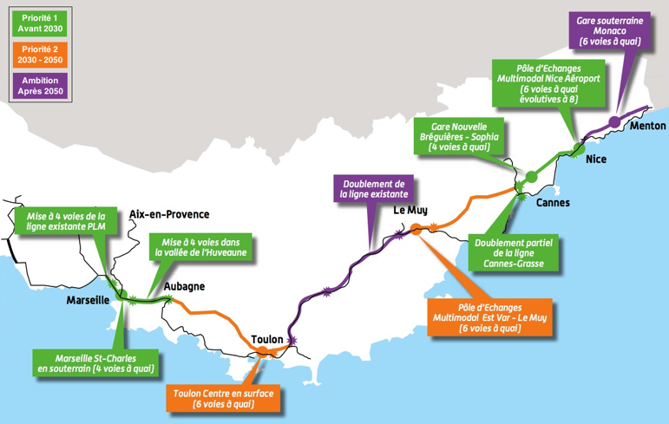
La Commission Mobilité 21
Le 9 juillet 2013, le Premier Ministre annonce que le gouvernement retient le scénario le plus ambitieux proposé par la commission mobilité 21
Le projet phasé présenté à la CM21

Slide 12
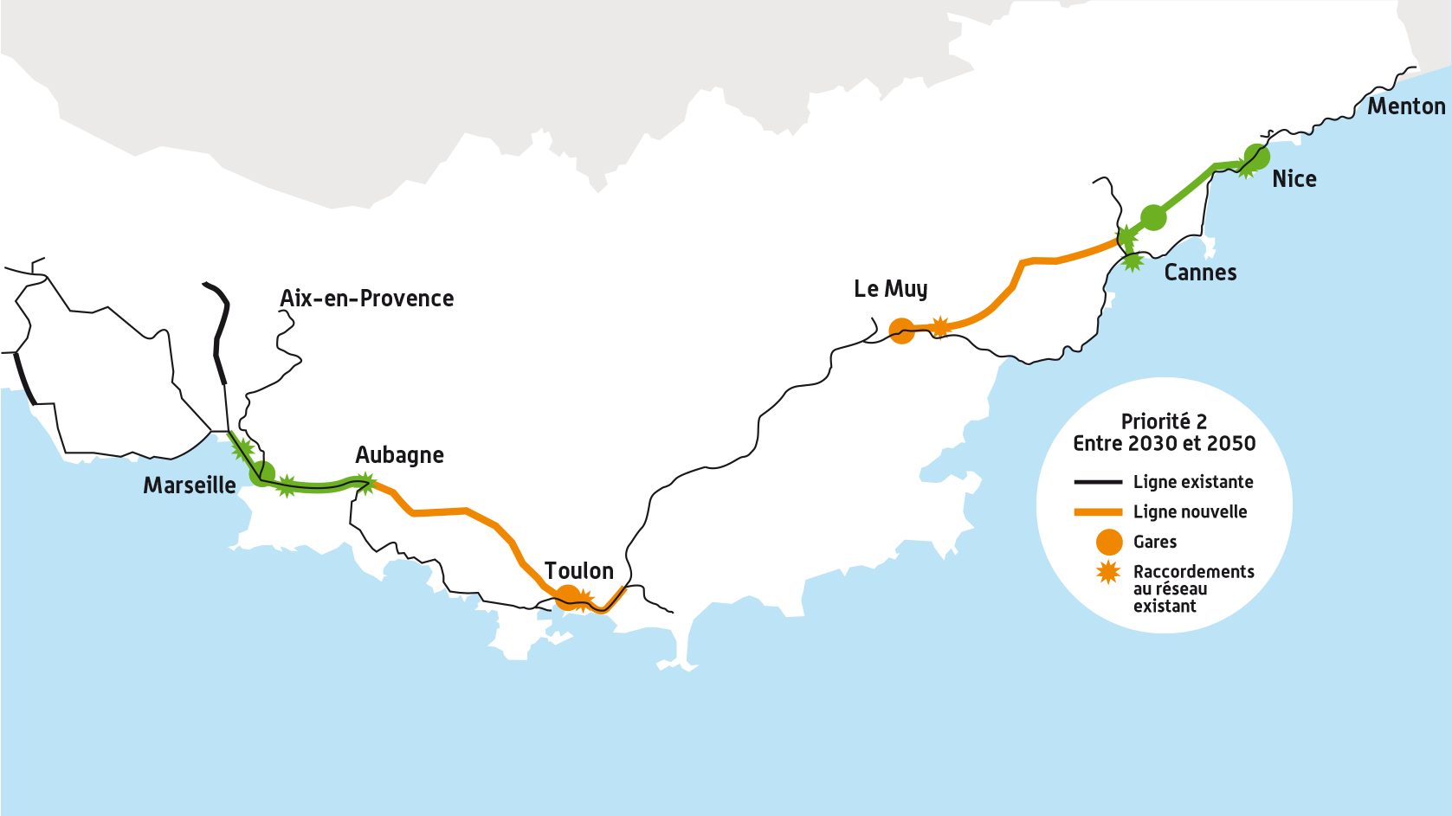
La décision du gouvernement
Le 21 octobre 2013, le ministre Cuvillier demande la présentation de la zone de passage préférentielle et le début des études d’avant-projet pour la priorité 1 et 2

Slide 13
La décision ministérielle du 21 octobre 2013
Demande le traitement du nœud ferroviaire marseillais
Traversée de Marseille en tunnel
Gare souterraine à 4 voies
4 ème voie dans la vallée de l’Huveaune jusqu’à Aubagne
Demande le traitement du nœud azuréen
Ligne nouvelle Vallée de la Siagne à Nice
Gare nouvelle aux Bréguières
Gare nouvelle à 6 voies à quai, évolutive à 8, à Nice Aéroport
Demande à RFF de mener les études pour un objectif de DUP en 2017

Slide 14
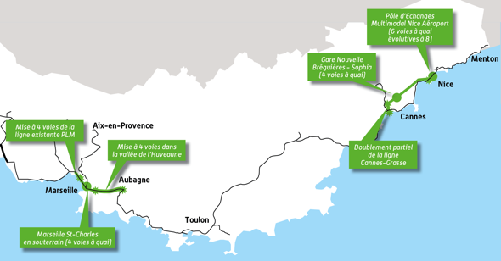
La décision ministérielle du 21 octobre 2013

Slide 15
La décision ministérielle du 21 octobre 2013
Après la concertation de 2014, demande la poursuite des études afin de préserver la possibilité de réalisation postérieurement aux sections relevant des premières priorités.
C’est l’ensemble du projet de
Ligne Nouvelle Provence Côte d’Azur
qui est pris en compte dans la décision du gouvernement

Slide 16
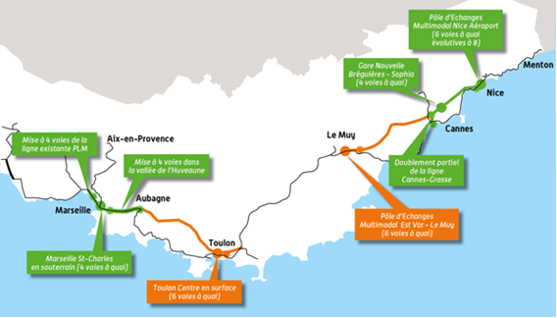
La décision ministérielle du 21 octobre 2013

Slide 17
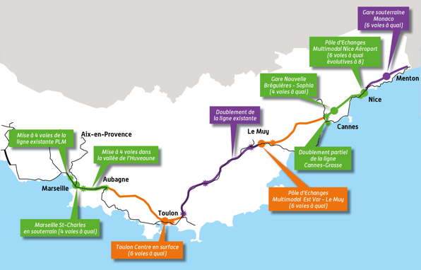
La poursuite du projet après 2050
Réalisation, après 2050, des sections de ligne nouvelle entre Toulon – Est Var et Nice - Italie
17
/ COPIL du 23 septembre 2013

Slide 18
Une réalisation séquencée
Séquence 3

Slide 19
Amélioration des mobilités en PACA pour les TER et les trains Iongue distance
Voyageurs en PACA
100 millions de voyageurs en 2040 contre 40 millions aujourd’hui
Report de trafic
9 millions de personnes reportées route => train
1 million de personnes reportées avion => train
Plus de fiabilité pour tous les trains : horaires, maintenance
19

Slide 20
Amélioration des mobilités en PACA pour les TER et les trains Iongue distance
Amélioration des temps de parcours
gain de 19 min sur Marseille – Toulon : 43 min => 24 min
gain de 1h10 sur Nice – Marseille : 2h40 => 1h30
Augmentation de l’offre de trains
+ 13 trains/h en gare St-Charles : 23 trains/h => 36 trains/h
+ 13 trains/h en gare de Nice : 14 trains/h => 27 trains/h
+ 11 trains/h en gare de Toulon : 13 trains/h => 24 trains/h
Développement des TER au sein des métropoles
Développement des liaisons diamétrales entre les métropoles
Toulon – Aubagne => Vitrolles Aéroport (50 à 55 minutes)
Toulon – Aubagne => Aix en Provence via Blancarde (65 minutes)

Slide 21
L’offre de service sur la section marseillaise
Séquence 3.1

Slide 22
Le nœud ferroviaire marseillais est saturé
Un système ferroviaire régional contraint par la configuration du complexe ferroviaire marseillais :
5^{ième} gare de province avec 11 millions de voyageurs
Avec une configuration « en impasse », son emplacement est contraint par un plateau étroit et une urbanisation dense
Avec 16 voies à quai, elle ne peut absorber plus de 23 trains par heure
4 sites de remisage entrainent des circulations qui perturbent le service commercial et occupent de la capacité
Un graphique d’occupation des voies saturé : aucun train supplémentaire ne peut être reçu en gare
Une qualité de service médiocre : seulement 75% des trains partent à l’heure

Slide 23
La désaturation du nœud ferroviaire marseillais
Des aménagements pour :
Un doublement de la capacité d’accueil des trains (44 Trains)
20 millions de voyageurs en gare de Marseille St Charles à l’horizon 2030 et 25 millions à long terme
La création de liaisons « diamétrales » performantes et sans rupture de charge au bénéfice des TER aussi bien que des TGV
Aubagne => Vitrolles Aéroport (30 à 35 minutes)
Aubagne => Aix en Provence via Blancarde (45 minutes)
Une exploitation ferroviaire robuste du site
23

Slide 24
La désaturation du nœud ferroviaire marseillais
Des aménagements pour :
Améliorer la qualité de service rendue aux voyageurs (ponctualité, nombre de desserte, fréquence…)
3 TER/h/sens à 8 TER/h/sens Marseille – Aubagne dont de 2 à 4 TER/h/sens de Marseille à Toulon *
De 3 TER/h/sens à 6 TER/h/sens Marseille – Vitrolles *
De 3 TER /h/sens à 6 TER/h/sens Marseille – Aix *
Un gain de 15 minutes pour les trains longue distance (intercités et TGV) à destination de Toulon et Nice
24

Slide 25
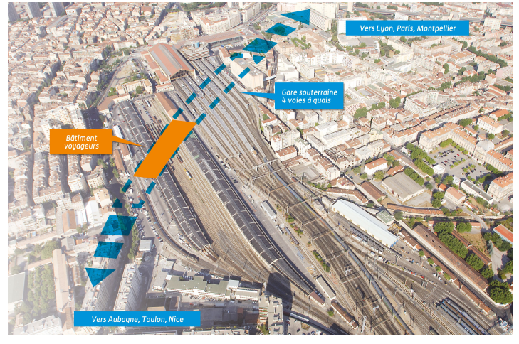
La traversée de Marseille

Slide 26
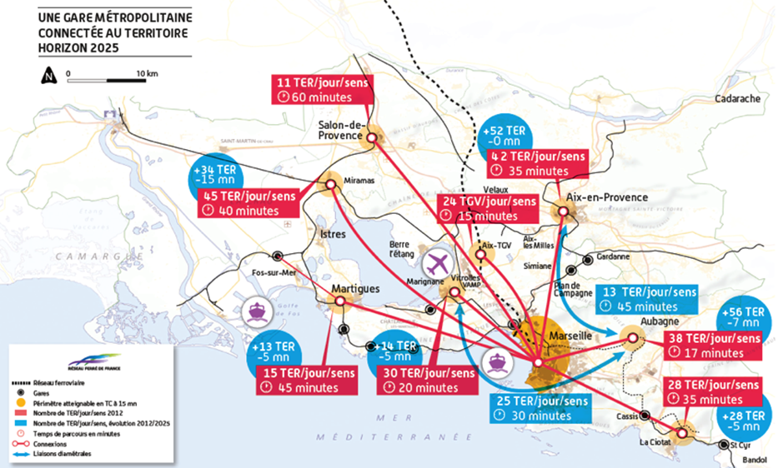
Amélioration des trains du quotidien
26

Slide 27
Des aménagements progressifs dès 2015
+ de trains (6 à 8 TER/h/sens sur les axes structurants)
+ nouveaux services
(Aix-Aubagne,
Aubagne-Vitrolles)
+ de qualité ( taux de ponctualité,…)
+ de voyageurs
(21 millions)
2030
Nœud ferroviaire Marseillais
Développement TER + GL
Robustesse
Productivité
2020
Plateau ferroviaire St Charles
Remisage et robustesse du complexe ferroviaire
2ième voie Marseille – Aix
4 TER/h/sens
Augmentation capacité des voies maritimes
4 TER/h/sens
3ième voie
Marseille – Aubagne
6 TER/h/sens
2015
27

Slide 28
L’offre de service sur l’aire azuréenne
Séquence 3.2

Slide 29
Une première section de ligne nouvelle
Pour désaturer le littoral
Plus de fiabilité
Plus régularité
Plus de TGV
Une ligne nouvelle en tunnel sur plus de 80% de son parcours
29

Slide 30
Le nœud ferroviaire niçois est tout aussi saturé
La réalisation d’une « boucle ferroviaire azuréenne» nécessaire :
La ligne Cannes-Monaco est saturée, avec une fréquentation importante (juste après l’Ile de France) et 4 gares à plus de 2 millions de passagers : Nice, Antibes, Cannes et Monaco
Une qualité de service médiocre et aucun itinéraire alternatif en cas de perturbation
Un réseau en limite de capacité malgré les projets d’amélioration de capacité en cours ou déjà réalisés.

Slide 31
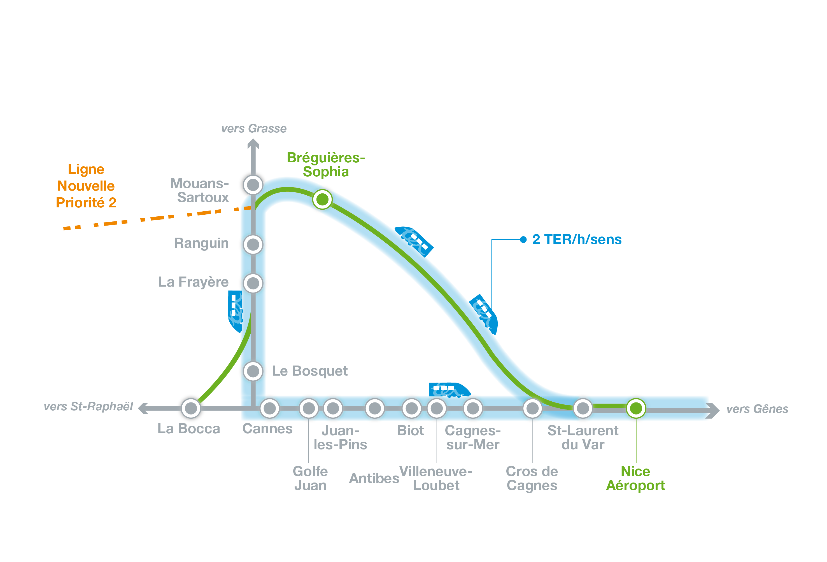
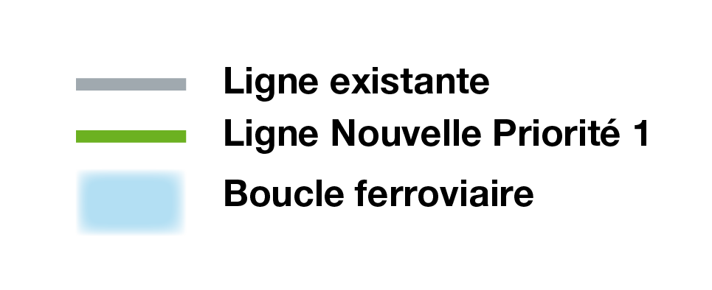
La désaturation du nœud ferroviaire azuréen
Création d’une boucle ferroviaire pour l’amélioration des trains du quotidien entre Monaco-Nice-Sophia Antipolis-Cannes- Antibes-Cagnes-Nice-Monaco
31

Slide 32
La désaturation du nœud ferroviaire azuréen
Une ligne nouvelle entre la ligne Cannes Grasse et St-Laurent-du-Var pour libérer la ligne littorale et deux gares nouvelles pour desservir Nice ainsi que la zone de Sophia Antipolis et le moyen pays grassois
Offrir des services rapides entre l’ouest et l’est du département
7 mn entre Nice et Sophia-Antipolis
15 mn entre Cannes et Sophia-Antipolis
24 mn pour Cannes-Nice pour 33 mn aujourd’hui
Augmentation des services du quotidien :
De 5 TER/h/sens à 7 TER/h/sens entre Nice, Cagnes, Antibes et Cannes
De 4 TER/h/sens à 6 TER/h/sens entre Nice , Monaco et Menton
De 1 TER/h/sens à 3 TER/h/sens entre St Raphaël et Cannes
+ 50% de trains grandes lignes
Amélioration de la qualité de service (ponctualité, nombre de dessertes, temps de parcours, fréquence…)

Slide 33
La désaturation du nœud ferroviaire azuréen
Création d’une gare nouvelle dans la zone de Sophia Antipolis pour un futur pôle d’échanges multimodal avec plus de 2 millions de voyageurs en 2030 pour desservir l’aire sophipolitaine et le moyen pays en connexion avec les projets de TCSP :
2 TER par heure et par sens
2 TGV par heure et par sens
Une gare nouvelle pour soutenir le développement des projets urbains (Sophia 2030) et économiques (création de nouvelles ZAC) pour une zone de chalandise de 275 000 personnes à 15 mn et plus de 130 000 emplois à 2023
Création de la Gare de Nice Aéroport au cœur du Pôle d’Echanges Multimodal de la plaine du Var pour plus de 5 millions de passagers à l’horizon 2023 et une gare de Nice Ville à plus de 10 millions de passagers au même horizon
5 TER aujourd’hui à la gare de St Augustin pour 9 TER par heure et par sens en 2030
3 TGV par heure et par sens
Un Pôle d’Echanges Multimodal en interconnexion avec tous les modes de transports dont une ligne de tramway permettant d’améliorer les conditions de déplacements intra-départementales et de rapprocher les bassins de vie.

Slide 34
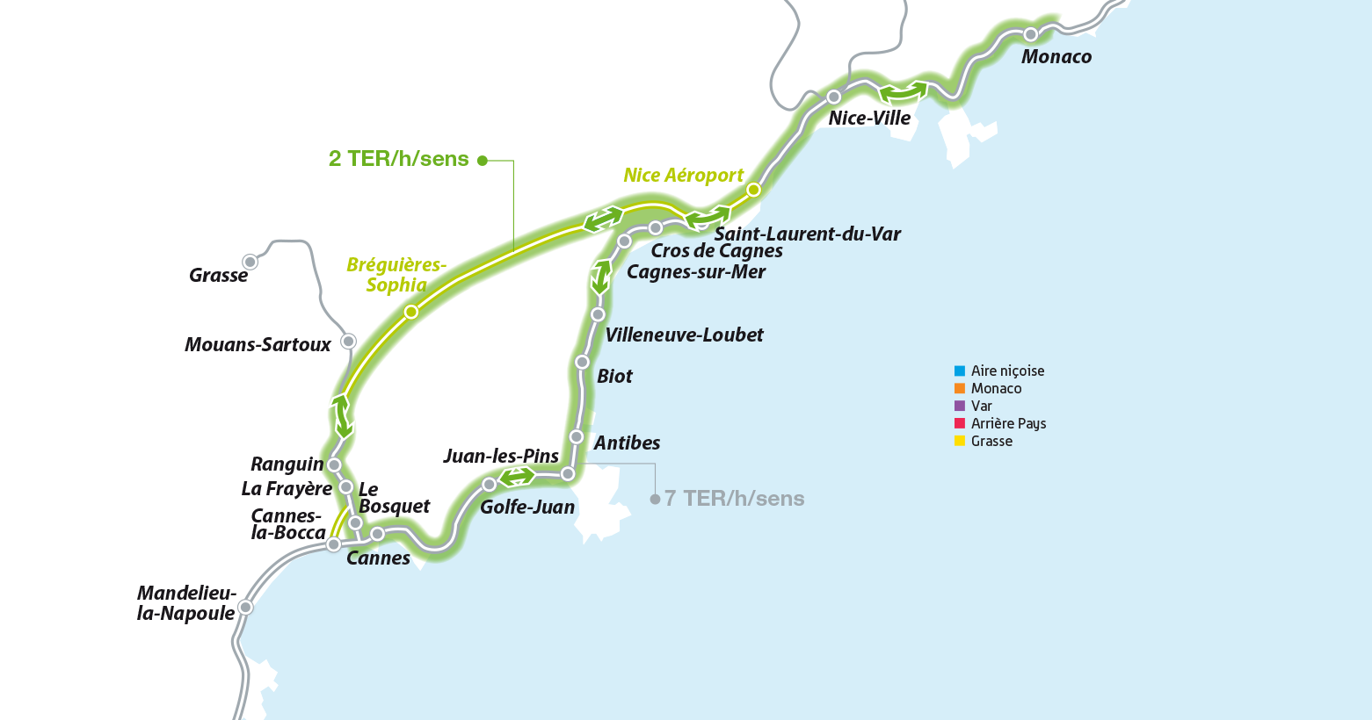
Une boucle ferroviaire
Pour améliorer la desserte ferroviaire
Plus de TER
Des temps de parcours réduits
Nice – Sophia Antipolis : 7 mn
Cannes – Sophia Antipolis : 15 min
Cannes – Nice : 24 mn
34

Slide 35
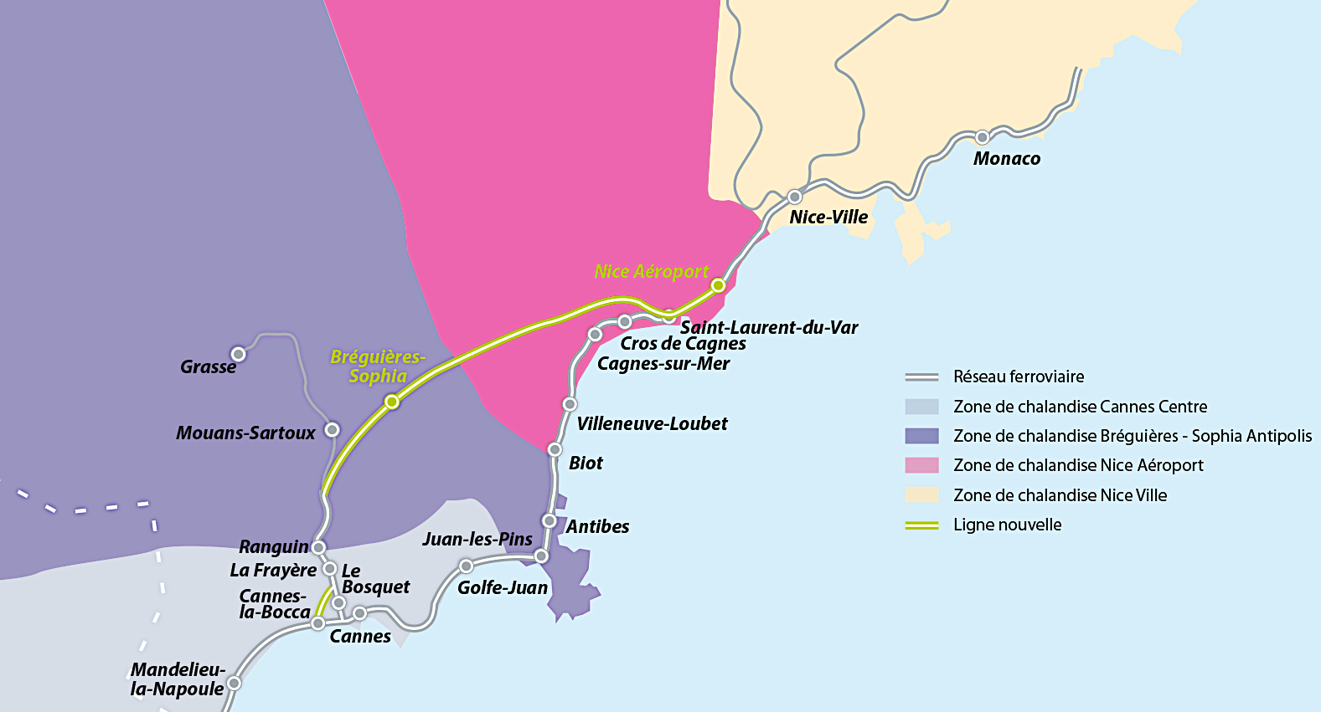
La gare nouvelle de Sophia-Bréguières
Pour une desserte ferroviaire performante de la technopole
2 TER / h / sens
2 TGV / h / sens
2 millions de passagers par an en gare nouvelle
+ 15 à 70% de voyageurs sur les gares littorales
35

Slide 36
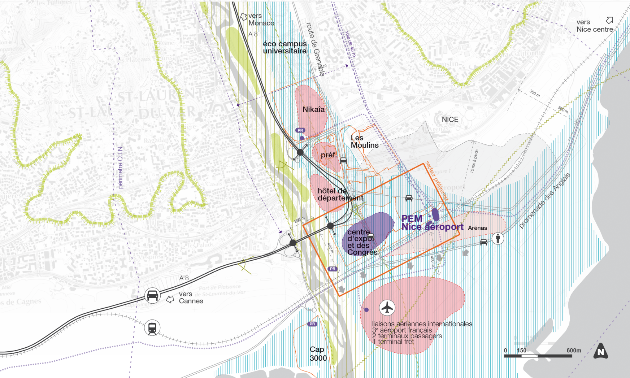
La gare nouvelle de Nice aéroport
+ de voyageurs en gares de Nice
16 millions de voyageurs / an à Nice Ville et Nice Aéroport
+ 500% à Nice Aéroport : 6,4 millions en 2023
+ 50% à Nice Ville : 10 millions en 2023
36

Slide 37
La Priorité 2
La priorité 2
Aménagements de la Priorité 2 :
Ligne nouvelle entre Aubagne et Toulon
Aménagement de la gare de Toulon
Ligne nouvelle entre Est Var et la ligne Cannes-Grasse
Réalisation de la gare nouvelle Est Var

Slide 38
Le périmètre de la priorité 2
La réalisation des sections de ligne nouvelle
Aubagne - Toulon
Le Muy - Siagne

Slide 39
L’amélioration des services avec P1+P2
Séquence 3.3

Slide 40
Amélioration des dessertes avec P1+P2
Aire Marseillaise :
De 3 TER/h/sens à 8 TER/h/sens entre Marseille – Aubagne
De 3 TER/h/sens à 6 TER/h/sens entre Marseille – Vitrolles
De 3 TER /h/sens à 6 TER/h/sens entre Marseille – Aix
Aire Toulonnaise :
De 4 TER/h/sens à 8 TER/h/sens entre La Seyne et Toulon (dont 4 depuis Marseille)
De 2 TER/h/sens à 4 TER/h/sens entre Toulon et Hyères
De 1 TER/h/sens à 2 TER/h/sens entre Toulon et Nice
Aire Azuréenne :
De 5 TER/h/sens à 8* TER/h/sens entre Cannes - Nice
De 4 TER/h/sens à 6* TER/h/sens entre Nice - Monaco/Italie
Création d’un service entre l’Italie, Monaco, Nice, Sophia, Cannes Antibes, Cagnes et Nice via la boucle ferroviaire (*) avec 2TER/h/sens
40

Slide 41
Amélioration des dessertes avec P1+P2
Vers Marseille depuis Paris et les autres secteurs (Bordeaux, Toulouse, Barcelone) :
De 4 Trains GL/h/sens à 6 Trains GL/h/sens
Vers Toulon et Nice depuis Marseille et les autres secteurs
De 3 Trains GL/h/sens à 6 Trains GL/h/sens
Gain en temps de parcours :
De 59 min à 24 min entre Aubagne et Vitrolles Aéroport
De 43 min à 24 min entre Marseille et Toulon
De 33 min à 24 min entre Cannes et Nice
De 30 min à 7 min entre Nice Aéroport et Sophia Antipolis
De 2h40 à 1h32 entre Nice et Marseille
De 5h37 à 4h15 entre Nice et Paris
41

Slide 42
Point sur la consultation du public
Séquence 4

Slide 43
Le calendrier
Fin 2013 | Consultation priorité 1 : nœuds marseillais et azuréen Rencontres Préfet/Élus (AM : 28 oct et BdR : 8 nov) COTER 06 (8 nov) et COTER 13 (20 nov) Mi-novembre – mi-décembre : information et consultation du public
Début 2014 | Décision ministérielle : passage en études phases 2 pour les nœuds marseillais et azuréen
Mi 2014 | Consultation priorité 2 : Aubagne – Toulon & Le Muy – Siagne
Automne 2014 | Démarrage des études de phase 2 pour Aubagne – Toulon & Le Muy – Siagne
2017 | DUP nœuds marseillais et azuréen

Slide 44
Information et consultation du public sur la priorité 1
Dispositif annoncé au préalable dans la presse (4 annonces et dans la Provence et Nice Matin + Communiqué de Presse) et à la radio (120 spots sur RFM du 21 novembre au 20 décembre)
Mise à disposition de documentations et de moyens d’expression dans 22 lieux des Bouches du Rhône et des Alpes Maritimes (Conseil Régional, mairies de la ZPP, CCI… )
Distribution dans les pôles d’échange de 45 000 documents synthétiques d’expression et de présentation du projet avec la ZPP
Mise en ligne sur le site internet des documents de présentation du projet, de la ZPP et d’une rubrique « exprimez-vous »

Slide 45
La participation à la consultation de la priorité 1
Fréquentation quotidienne du site internet doublée et 75% de nouveaux visiteurs ⇨ plus de 6000 visites sur la période de la consultation
Une information qui a intéressée bien au delà des communes directement concernées par la ZPP
900 retours collectés à ce jour dont 65% en provenance des Alpes Maritimes

Slide 46
Premiers enseignements reçus
Une expression du publique qui porte autant si ce n’est plus sur le projet présenté et le système ferroviaire existant que sur la Zone de Passage Préférentielle
La désaturation des nœuds ferroviaires marseillais et azuréens : une nécessité largement partagée par les habitants et en particulier les usagers
Le développement des transports en communs perçu comme une nécessité

Slide 47
Premiers enseignements reçus
Dans les Bouches-du-Rhône :
Besoin d’une explication de la traversée souterraine de Marseille,
Expliciter les travaux de la 4ème voie entre Aubagne et Marseille
Développer l’accessibilité et les dessertes : « plus de trains plus souvent »
Développer l’intermodalité au niveau des pôles d’échanges

Slide 48
Premiers enseignements reçus
Dans les Alpes-Maritimes :
Le département exprime l’urgente nécessité d’une nouvelle infrastructure ferroviaire,
Une gare pour desservir Sophia Antipolis attendue et des fonctionnalités à expliquer
Enterrer la ligne nouvelle : une demande des élus de la CASA
Développer l’intermodalité au niveau des pôles d’échanges en particulier pour les gares de Nice Aéroport et Bréguières-Sophia Antipolis

Slide 49
Merci de votre attention

Slide 50
Annexe : le scénario 0

Slide 51
Scénario 0
Le Conseil Régional Provence-Alpes-Côte d’Azur a demandé à RFF d’étudier un scénario alternatif dit « scénario 0 ».
Hypothèses :
Respect des réticulaires 2023 et 2040, validés lors du CoPil de janvier 2011
Dans le cas d’aménagements capacitaires inenvisageables (soit en termes techniques soit en termes d’insertion), des contournements sont prévus (le cas échéant en tunnel)
Pas d’objectif de grande vitesse => aucun gain de temps de parcours

Slide 52
Scénario 0
Le doublement de la ligne existante présente de forts enjeux…
Impacts très important sur le bâti de tous les centres ville desservis par la ligne classique
Perturbations majeures pour les communes et les circulations pendant la phase travaux de 15 à 20 ans
…et n’exclut pas des impacts supplémentaires
Paysagers (Esterel)
Terres agricoles (vignobles)
Milieux naturels (ponctuel)
Vulnérabilité de la ligne aux phénomènes climatiques extrêmes
Loi littoral

Slide 53
Scénario 0 : les estimations brutes
Secteurs | Md€ ce 2012
Secteur de Marseille : (d’Aix en Provence à Aubagne) | 4,3 Md€
Secteur d’Aubagne à St Cyr | 1,2 Md€
Secteur de St Cyr à Toulon | 3,9 Md€
Traversée de Toulon | 1,7 Md€
Secteur de Toulon au Arcs | 2,8 Md€
Secteur des Arcs à Nice | 3,7 Md€
Secteur Nice à la frontière italienne | 3,7 Md€
Le montant global du scénario 0 peut être estimé à l’horizon 2040 à environ
21,3 Md€.

